Slide 1
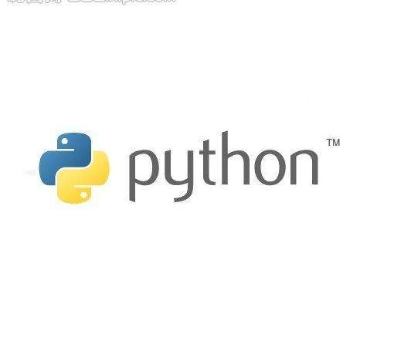



第10章
Numpy与数学运算
第1章
计算机科学与技术系
上海师范大学信息与机电学院
Android操作系统概述
李鲁群 （教授）
success@shnu.edu.cn

Slide 2
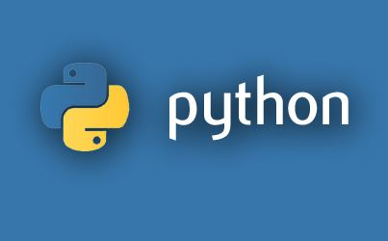

简介：
NumPy是Python语言的最常用的一个扩展程序库，也是进一步学习数据分析Pandas模块、TensorFlow、Pytorch等机器学习框架的基础。
本章的学习目标：
掌握numpy 数组的创建、切片、索引；
掌握numpy数组操作（形状、维度、元素）；
掌握numpy数组数值计算和相关函数；
掌握numpy数组的输入输出。

Slide 3

本章内容
授课内容：
关于Numpy
Numpy数据类型
array数值运算
array对象的输入输出
本章小结
练习

Slide 4

4.6 本章小结：
本章主要学习了利用Pandas库进行数据准备、数据处理、数据分析和数据可视化等内容。尤其是数据的整理清洗，在数据分析工作量中占到了很大的比重。如何快速的整理数据是本章的重点。

Slide 5
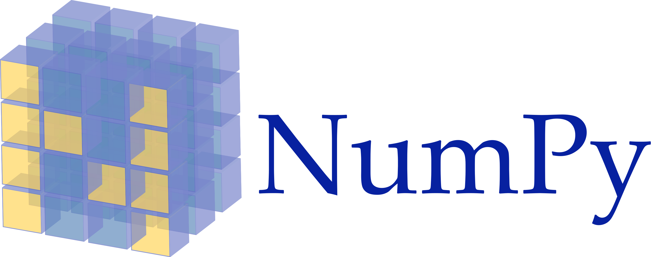

10.1 Numpy 简介
Python第三方科学计算的基础包，NumPy的前身Numeric最早是由Jim Hugunin与其它协作者共同开发，2005年，Travis Oliphant在Numeric中结合了另一个同性质的程序库Numarray的特色，并加入了其它扩展而开发了NumPy。NumPy为开放源代码并且由许多协作者共同维护开发。它提供多维数组、及其派生对象（如掩码数组和矩阵），数学、逻辑、形状操作、排序、选择、输入输出、离散傅立叶变换、基本线性代数、基本统计运算和随机模拟等API。Numpy模块已经成为Python数据科学或机器学习相关的必备模块。

Slide 6
10.2 Numpy的数据类型
Numpy常见的数据类型有很多，见表10.1.
状态名称 | 说明 | 状态名称 | 说明
bool_ | 布尔型数据类型（True 或者 False） | uint16 | 无符号整数（0 to 65535）
int_ | 默认的整数类型（类似于 C 语言中的 long，int32 或 int64） | uint32 | 无符号整数（0 to 4364967295）
intc | 与 C 的 int 类型一样，一般是 int32 或 int 64 | uint64 | 无符号整数（0 to 18446744073709551615）
intp | 用于索引的整数类型（一般情况下仍然是 int32 或 int64） | float_ | float64 类型的简写
int8 | 字节（-128 to 127） | float16 | 半精度浮点数，包括：1个符号位，5个指数位，10个尾数位
int16 | 整数（-32768 to 32767） | float32 | 单精度浮点数，包括：1个符号位，8个指数位，23个尾数位
int32 | 整数（-2147483648 to 2147483647） | float64 | 双精度浮点数，包括：1个符号位，11个指数位，52个尾数位
int64 | 整数（-9223372036854775808 to 9223372036854775807） | complex_ | complex128类型的简写，即 128 位复数
uint8 | 无符号整数（0 to 255） | complex64 | 复数，表示双 32 位浮点数（实数部分和虚数部分）

Slide 7
10.2 Numpy的数据类型
10.2.1 Numpy的array对象创建
NumPy创建的数组是使用非负整数元组索引的同构多维数组。数组元素大小固定，数据类型相同，其核心是ndarray数组与数组运算。
Ø numpy.array(object, dtype = None, copy = True, order = None, subok = False, ndmin = 0) 参数说明：
l object:数组或嵌套的数列，可以是list、tuple、range、set等；
l dtype:数组元素的数据类型，可选；
l copy:对象是否需要复制，可选；
l order:创建数组的样式，C为行方向，F为列方向，A为任意方向（默认）；
l subok:默认返回一个与基类类型一致的数组；
l ndmin:指定生成数组的最小维度。 如：ndarray可以由list、tuple、range、set等通过np.array()创建。

Slide 8
10.2 Numpy的数据类型
10.2.1 Numpy的array对象创建
NumPy创建的数组是使用非负整数元组索引的同构多维数组。数组元素大小固定，数据类型相同，其核心是ndarray数组与数组运算。
Ø numpy.asarray(a, dtype = None, order = None) numpy.asarray 类似 numpy.array，但 numpy.asarray 参数只有三个。 l a：任意形式的输入参数，可以是，列表, 列表的元组, 元组, 元组的元组, 元组的列表，多维数组 l dtype：数据类型，可选 l order：可选，有"C"和"F"两个选项,分别代表，行优先和列优先，在计算机内存中的存储元素的顺序。

Slide 9
10.2 Numpy的数据类型
10.2.1 Numpy的array对象创建
【例10-1】创建numpy.array对象
In [1]： import numpy as np
a = np.array(range(3))
print(a)
print(type(a))
Out[1]: [0 1 2]
<class 'numpy.ndarray'>
In [2]: np.array(tuple(range(2)))
Out[2]: array([0, 1])
In [3]: np.array([[1, 2], [3, 4]])
Out[3]: array([[1, 2],
[3, 4]])
In [4]: np.array({3,4})
Out[4]: array({3, 4}, dtype=object)
In [5]: np.asarray(list(range(2)))
Out[5]: array([0, 1])

Slide 10
10.2 Numpy的数据类型
10.2.1 Numpy的array对象创建
在获取一个numpy.array（ndarray）对象后，可以获取其属性（见下表）。
状态名称 | 说明
ndarray.ndim | 数组的轴（维度）的个数。维度的数量被称为rank。
ndarray.shape | 数组的维度。这是一个整数的元组，表示每个维度中数组的大小。对于有 n 行和 m 列的矩阵，shape 将是 (n,m)。因此，shape 元组的长度就是rank或维度的个数 ndim。
ndarray.size | 数组元素的总数。这等于 shape 的元素的乘积。
ndarray.dtype | 一个描述数组中元素类型的对象。可以使用标准的Python类型创建或指定dtype。
ndarray.itemsize | 数组中每个元素的字节大小。
ndarray.data | 该缓冲区包含数组的实际元素。

Slide 11
10.2 Numpy的数据类型
10.2.1 Numpy的array对象创建
10.2.1.1 numpy.zeros()
numpy.zeros()创建指定大小的数组，数组元素以 0 来填充。
Ø numpy.zeros(shape, dtype = float, order = 'C') 参数说明： l shape 数组形状 l dtype 数据类型，可选 l order 'C' 用于 C 的行数组，或者 'F' 用于 FORTRAN 的列数组

Slide 12
10.2 Numpy的数据类型
10.2.1 Numpy的array对象创建
10.2.1.1 numpy.zeros()
【例10-2】创建元素全部为0的numpy.array对象
In [6]: np.zeros(3)
Out[6]: array([0., 0., 0.])
In [7]: np.zeros((3,3))
Out[7]: array([[0., 0., 0.],
[0., 0., 0.],
[0., 0., 0.]])

Slide 13
10.2 Numpy的数据类型
10.2.1 Numpy的array对象创建
10.2.1.2 numpy.ones()
numpy.ones()创建指定形状的数组，数组元素以 1 来填充.
Ø numpy.ones(shape, dtype = None, order = 'C')
参数说明： l shape 数组形状 l dtype 数据类型，可选 l order 'C' 用于 C 的行数组，或者 'F' 用于 FORTRAN 的列数组

Slide 14
10.2 Numpy的数据类型
10.2.1 Numpy的array对象创建
10.2.1.2 numpy.ones()
【例10-3】创建元素全部为1的numpy.array对象
In [8]: np.ones((2,2))
Out[8]: array([[1., 1.],
[1., 1.]])

Slide 15
10.2 Numpy的数据类型
10.2.1 Numpy的array对象创建
10.2.1.3 numpy.arange()
numpy.arrange() 函数创建指定数值范围的元素，并返回 ndarray 对象，
Ø numpy.arange(start, stop, step, dtype)
参数说明：
l start: 起始值，默认为0
l stop: 终止值（不包含）
l step: 步长，默认为1
l dtype: 返回ndarray的数据类型，如果没有提供，则会使用输入数据的类型。

Slide 16
10.2 Numpy的数据类型
10.2.1 Numpy的array对象创建
10.2.1.3 numpy.arange()
【例10-4】创建numpy.array对象
In [9]: np.arange(1,20,3)
Out[9]: array([ 1, 4, 7, 10, 13, 16, 19])

Slide 17
10.2 Numpy的数据类型
10.2.1 Numpy的array对象创建
10.2.1.4 numpy.linspace()
numpy.linspace() 函数用于创建一个一维数组，数组是一个等差数列构成的
Ø np.linspace(start, stop, num=50, endpoint=True, retstep=False, dtype=None)
参数说明：
lstart: 序列的起始值
lstop: 序列的终止值，如果endpoint为true，该值包含于数列中
lnum: 要生成的等步长的样本数量，默认为50
lendpoint: 该值为 true 时，数列中包含stop值，反之不包含，默认是True。
lretstep:如果为 True 时，生成的数组中会显示间距，反之不显示。
ldtype: ndarray 的数据类型

Slide 18
10.2 Numpy的数据类型
10.2.1 Numpy的array对象创建
10.2.1.4 numpy.linspace()
【例10-5】创建一个一维等差数列数组对象
In [10]: np.linspace(3,6,3,endpoint=True)
Out[10]: array([3. , 4.5, 6. ])

Slide 19
10.2 Numpy的数据类型
10.2.1 Numpy的array对象创建
10.2.1.5 numpy.logspace()
numpy.logspace() 函数用于创建一个对数序列。
Ø np.logspace(start, stop, num=50, endpoint=True, base=10.0, dtype=None)
参数说明：
lstart: 序列的起始值
lstop: 序列的终止值
lnum: 要生成的等步长的样本数量，默认为50
lendpoint: 该值为 true 时，数列中包含stop值，反之不包含，默认是True。
lbase： 对数 log 的底数。
ldtype: ndarray 的数据类型

Slide 20
10.2 Numpy的数据类型
10.2.1 Numpy的array对象创建
10.2.1.5 numpy.logspace()
【例10-6】创建一个对数数组对象
In [11]: np.logspace(1.2,3,3,base=2)
Out[11]: array([2.29739671, 4.28709385, 8. ])

Slide 21
10.2 Numpy的数据类型
10.2.1 Numpy的array对象创建
10.2.1.6 numpy.random模块
机器学习、神经网络模型的初始化权重，也通常需要随机数矩阵赋值，随机矩阵可以使用Numpy模块生成。
（1）按分布规律和区间生成一个随机数。
Ø 可以使用函数numpy.random.uniform(下界,上界)实现。
In [12]: a = np.random.uniform(44,90)
print(a)
print(type(a))
Out[12]: 45.668901855261765
<class 'float'>

Slide 22
10.2 Numpy的数据类型
10.2.1 Numpy的array对象创建
10.2.1.6 numpy.random模块
（2）按区间和维度生成一个随机数组。
Ø 可以使用numpy.random.uniform(下界，上界，数组大小)
In [13]: np.random.uniform(75.5, 125.5, size=(2, 2))
Out[13]: array([[108.49841421, 92.39603597],
[102.48103541, 119.04798138]])

Slide 23
10.2 Numpy的数据类型
10.2.1 Numpy的array对象创建
10.2.1.6 numpy.random模块
（3）按维度生成一个数字在[0, 1)的随机数组。
Ø 可以使用numpy.random.uniform(下界，上界，数组大小)
可以使用函数numpy.random.rand(行数，列数)实现。
In [14]: np.random.rand(2,3)
Out[14]: array([[0.88545522, 0.14005423, 0.31149769],
[0.47278998, 0.25441597, 0.98014767]])

Slide 24
10.2 Numpy的数据类型
10.2.2 Numpy的array对象切片和索引
numpy的array对象的内容可以通过索引或切片来访问和修改，与 Python 中 list 的切片操作一样。切片还可以用省略号 … 或 ：，选择元组的长度与数组的维度相同。
【例10-6】切片索引
In [15]: a = np.array([0, 1, 2, 3, 4, 5, 6, 7, 8, 9])
a[1:6]
Out[15]: array([1, 2, 3, 4, 5])
In [16]: a = np.array([[1,2,3],[3,4,5],[4,5,6]])
a[1:,:]
Out[16]: array([[3, 4, 5],
[4, 5, 6]])
In [17]: a[1:,...]
Out[17]: array([[3, 4, 5],
[4, 5, 6]])

Slide 25
10.2 Numpy的数据类型
10.2.2 Numpy的array对象切片和索引
NumPy 比一般的 Python 序列提供更多的索引方式。除了用整数和切片的索引外，还可以用整数数组索引、布尔索引等索引。
【例10-7】获取数组各个位置处的元素
In [18]: x = np.array([[1, 2], [3, 4], [5, 6]])
x[[0,1,2], [0,1,0]]
Out[18]: array([1, 4, 5])
In [19]: x = np.arange(1,13)
x1=x.reshape(3,4)
x1[1:2,2:3]
Out[19]: array([[7]])

Slide 26
10.2 Numpy的数据类型
10.2.2 Numpy的array对象切片和索引
【例10-8】布尔索引获取获取元素
In [20]: x1[x1 % 2 == 0] #获取偶数元素
Out[20]: array([1, 4, 5])
In [21]: x1[x1%2!=0] #获取奇数元素
Out[21]: array([ 1, 3, 5, 7, 9, 11])

Slide 27
10.2 Numpy的数据类型
10.2.3 Numpy的array元素的遍历
NumPy 的numpy.nditer()函数提供了获取ndarray数组元素迭代器的方法，利用它可以遍历数组元素。也可控制遍历的顺序是按行遍历或按列遍历。
Ø np.nditer(a, order='C'):C order，即是行序优先，默认按此顺序；
Ø np.nditer(a, order='F'):Fortran order，即是列序优先

Slide 28
10.2 Numpy的数据类型
10.2.3 Numpy的array元素的遍历
【例10-9】迭代器遍历数组
In [22]: import numpy as np
a = np.arange(6).reshape(2,3)
for x in np.nditer(a): #默认按照行输出
print (x, end=", " )
Out[22]: 0, 1, 2, 3, 4, 5,
In [23]: for x in np.nditer(a,order="F"): #按列输出
print(x,end=',')
Out[23]: 0,3,1,4,2,5,
In [24]: for row in a:
print(row)
Out[24]: [0 1 2]
[3 4 5]

Slide 29
10.2 Numpy的数据类型
10.2.3 Numpy的array元素的遍历
numpy还提供了了数组的flat属性，来获取数组展平（转化为一维数组）后的迭代对象，可以通过它来遍历数组
【例10-10】获取数组各个位置处的元素
In [25]: for i in a.flat:
print(i,end=',')
Out[25]: 0,1,2,3,4,5,6,7,8,

Slide 30
10.2 Numpy的数据类型
10.2.4 numpy的array数组的操作
10.2.4.1 修改数组形状
Ø reshape(): 不改变数据元素个数的条件下修改形状
Ø resize():改变数组的维度和元素个数
Ø flatten(): 返回展开数组
Ø ravel():返回展开数组

Slide 31
10.2 Numpy的数据类型
10.2.4 numpy的array数组的操作
10.2.4.1 修改数组形状
numpy还提供了了数组的flat属性，来获取数组展平（转化为一维数组）后的迭代对象，可以通过它来遍历数组
【例10-11】修改数组形状和展开数组
In [26]: a = np.arange(1,10).reshape(3,3)
a.flatten()
Out[26]: array([1, 2, 3, 4, 5, 6, 7, 8, 9])
In [27]: a.ravel()
Out[27]: array([1, 2, 3, 4, 5, 6, 7, 8, 9])

Slide 32
10.2 Numpy的数据类型
10.2.4 numpy的array数组的操作
10.2.4.1 修改数组形状
【例10-11】修改数组形状和展开数组
In [28]: a = np.arange(12).reshape(2,6)
print(a)
a.resize((3,4),refcheck=False)
print(a)
Out[28]: [[ 0 1 2 3 4 5]
[ 6 7 8 9 10 11]]
[[ 0 1 2 3]
[ 4 5 6 7]
[ 8 9 10 11]]

Slide 33
10.2 Numpy的数据类型
10.2.4 numpy的array数组的操作
10.2.4.2 修改数组维度
broadcast_to()函数可将数组广播到新形状
In [29]: a=np.arange(3)
np.broadcast_to(a,(3,3))
Out[29]: array([[0, 1, 2],
[0, 1, 2],
[0, 1, 2]])
In [30]: np.broadcast_to(3,3)
Out[30]: array([3, 3, 3])

Slide 34
10.2 Numpy的数据类型
10.2.4 numpy的array数组的操作
10.2.4.2 修改数组维度
expand_dims扩展数组的形状
In [31]: x=np.arange(3)
x.ndim
Out[31]: 1
In [32]: y=np.expand_dims(x,axis=0)
y.ndim
Out[32]: 2
In [33]: x.shape
Out[33]: (3,)
In [34]: y.shape
Out[34]: (1, 3)
In [35]: y
Out[35]: array([[0, 1, 2]])

Slide 35
10.2 Numpy的数据类型
10.2.4 numpy的array数组的操作
10.2.4.2 修改数组维度
squeeze从数组的形状中删除一维条目（降维）
In [36]: a=np.arange(3)
a=np.expand_dims(a,axis=0)
a
Out[36]: array([[0, 1, 2]])
In [37]: a.shape
Out[37]: (1, 3)
In [38]: b=np.squeeze(a)
b
Out[38]: array([0, 1, 2])
In [39]: b.shape
Out[39]: (3,)

Slide 36
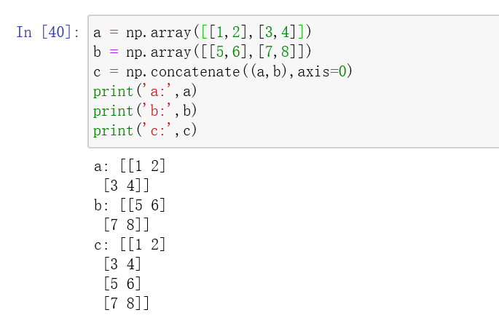
10.2 Numpy的数据类型
10.2.4 numpy的array数组的操作
10.2.4.3 连接数组
numpy.concatenate((a1, a2, ...), axis) 连接沿现有轴的数组序列

Slide 37
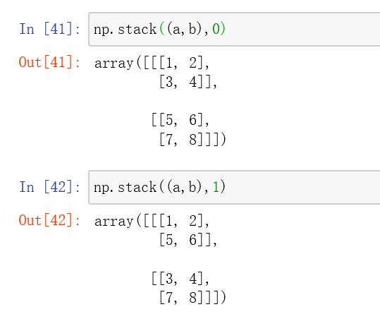
10.2 Numpy的数据类型
10.2.4 numpy的array数组的操作
10.2.4.3 连接数组
stack沿着新的轴加入一系列数组

Slide 38
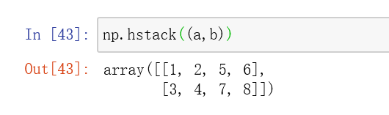
10.2 Numpy的数据类型
10.2.4 numpy的array数组的操作
10.2.4.3 连接数组
hstack水平堆叠序列中的数组（列方向）

Slide 39
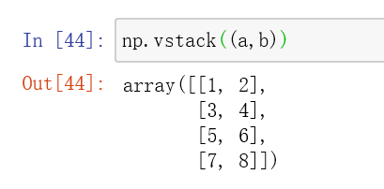
10.2 Numpy的数据类型
10.2.4 numpy的array数组的操作
10.2.4.3 连接数组
vstack竖直堆叠序列中的数组（行方向）

Slide 40
10.2 Numpy的数据类型
10.2.4 numpy的array数组的操作
10.2.4.4 增加元素
numpy.append 函数在数组的末尾添加值。 追加操作会分配整个数组，并把原来的数组复制到新数组中。 此外，输入数组的维度必须匹配否则将生成ValueError。
Ø numpy.append(arr, values, axis=None)
参数说明：
larr：输入数组
lvalues：要向arr添加的值，需要和arr形状相同（除了要添加的轴）
laxis：默认为 None。当axis无定义时，是横向加成，返回总是为一维数组！当axis有定义的时候，分别为0和1的时候。当axis有定义的时候，分别为0和1的时候（列数要相同）。当axis为1时，数组是加在右边（行数要相同）。

Slide 41
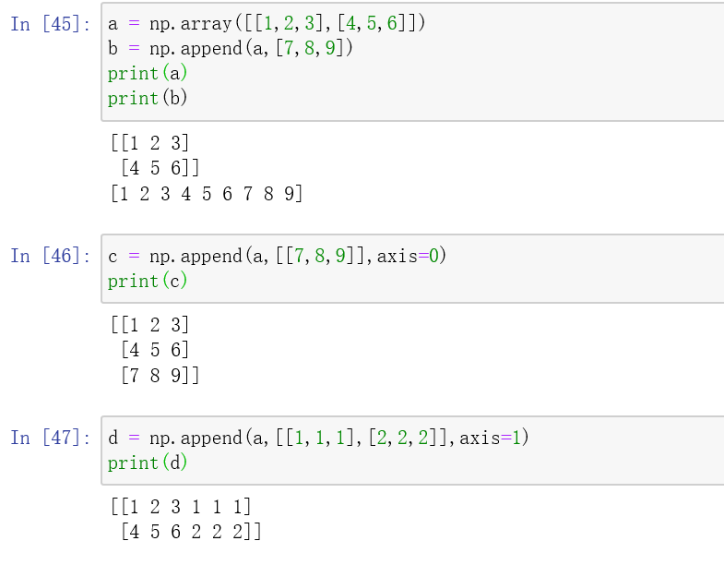
10.2 Numpy的数据类型
10.2.4 numpy的array数组的操作
10.2.4.4 增加元素

Slide 42
10.2 Numpy的数据类型
10.2.4 numpy的array数组的操作
10.2.4.4 增加元素
numpy.insert 函数在给定索引之前，沿给定轴在输入数组中插入值。
如果值的类型转换为要插入，则它与输入数组不同。 插入没有原地的，函数会返回一个新数组。 此外，如果未提供轴，则输入数组会被展开。
Ø numpy.insert(arr, obj, values, axis)
参数说明：
larr：输入数组
lobj：在其之前插入值的索引
lvalues：要插入的值
laxis：沿着它插入的轴，如果未提供，则输入数组会被展开

Slide 43
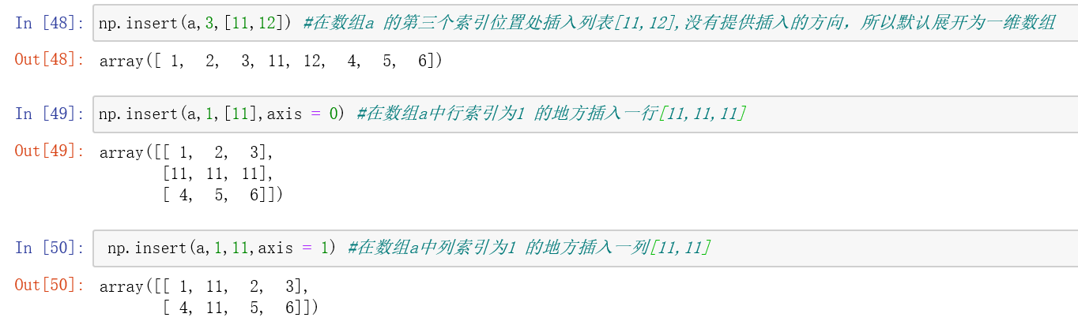
10.2 Numpy的数据类型
10.2.4 numpy的array数组的操作
10.2.4.4 增加元素

Slide 44
10.2 Numpy的数据类型
10.2.4 numpy的array数组的操作
10.2.4.5 删除元素
numpy.delete 函数返回从输入数组中删除指定子数组的新数组。与 insert() 函数的情况一样，如果未提供轴参数，则输入数组将展开。
Ø Numpy.delete(arr, obj, axis)
参数说明：
larr：输入数组
lobj：可以被切片，整数或者整数数组，表明要从输入数组删除的子数组laxis：沿着它删除给定子数组的轴，如果未提供，则输入数组会被展开

Slide 45
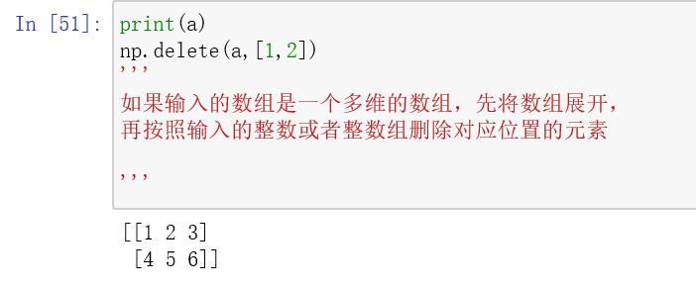
10.2 Numpy的数据类型
10.2.4 numpy的array数组的操作
10.2.4.5 删除元素

Slide 46
10.2 Numpy的数据类型
10.2.4 numpy的array数组的操作
10.2.4.5 删除元素
函数用于删除数组中的重复元素。
Ø numpy.unique(arr, return_index, return_inverse, return_counts)
参数说明：
larr：输入数组，如果不是一维数组则会展开
lreturn_index：如果为true，返回新列表元素在旧列表中的位置（下标），并以列表形式储
lreturn_inverse：如果为true，返回旧列表元素在新列表中的位置（下标），并以列表形式储
lreturn_counts：如果为true，返回去重数组中的元素在原数组中的出现次数

Slide 47
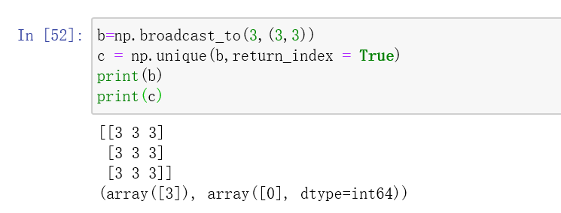
10.2 Numpy的数据类型
10.2.4 numpy的array数组的操作
10.2.4.5 删除元素

Slide 48
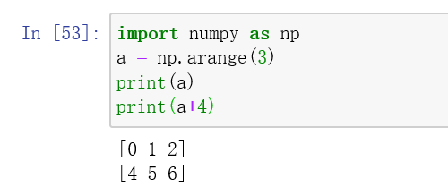
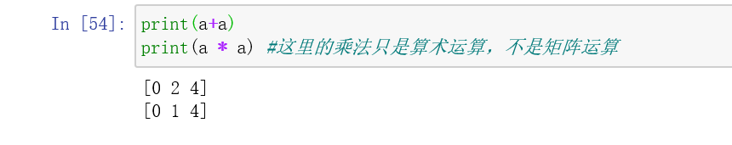
10.3 Numpy的array数值运算
数组与标量计算：
数组之间算数运算（非矩阵运算，只是对应元素之间算数运算）：

Slide 49
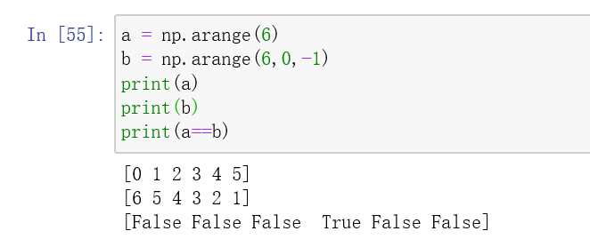
10.3 Numpy的array数值运算
数组之间比较运算（对应元素之间比较运算）：
Numpy提供了非常多的属性和函数（超过600个），可以使用如下代码查看：
>>> import numpy as np
>>> f=list(filter(lambda x: not x.startswith('__'),dir(np)))
>>> len(f)
604

Slide 50
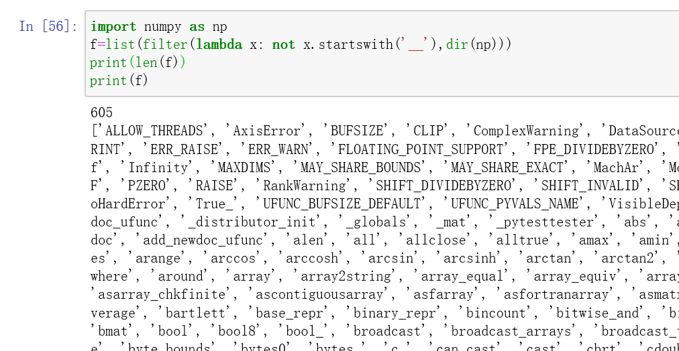
10.3 Numpy的array数值运算

Slide 51
10.3 Numpy的array数值运算
常用的数学函数有： l numpy.sin()、numpy.cos()、numpy.tan() 三角函数。 l numpy.floor() 即向下取整。 l numpy.ceil() 即向上取整。 常用的统计函数： l numpy.amin() ：用于计算数组中的元素沿指定轴的最小值。 l numpy.amax() ：用于计算数组中的元素沿指定轴的最大值。 l numpy.ptp()：函数计算数组中元素最大值与最小值的差（最大值 - 最小值）。 l numpy.percentile()：百分位数是统计中使用的度量，小于该观察值的百分比。 l numpy.mean() ：函数返回数组中元素的算术平均值。 l numpy.average()：数组中元素的加权平均值。 l numpy.std()：标准差 l numpy.var()：方差

Slide 52
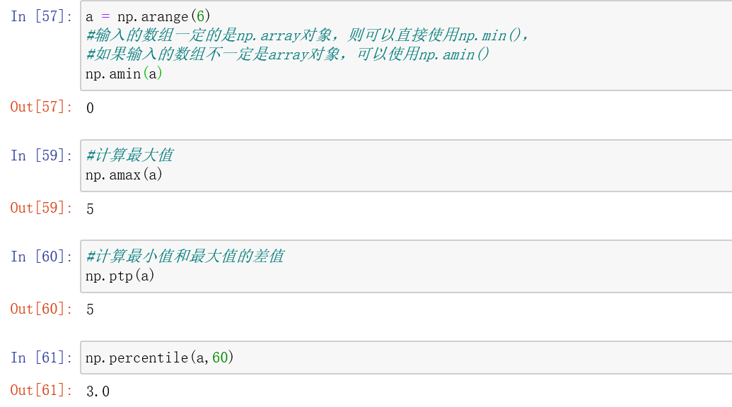
10.3 Numpy的array数值运算

Slide 53
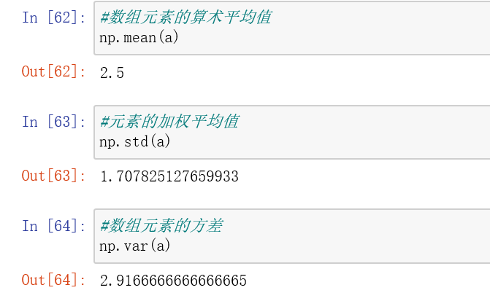
10.3 Numpy的array数值运算

Slide 54
10.3 Numpy的array数值运算
常用的排序、条件筛选函数： l numpy.sort() l numpy.argmax() 和 numpy.argmin() l numpy.where() 函数返回输入数组中满足给定条件的元素的索引。 numpy.extract() 函数根据某个条件从数组中抽取元素，返回满条件的元素。

Slide 55
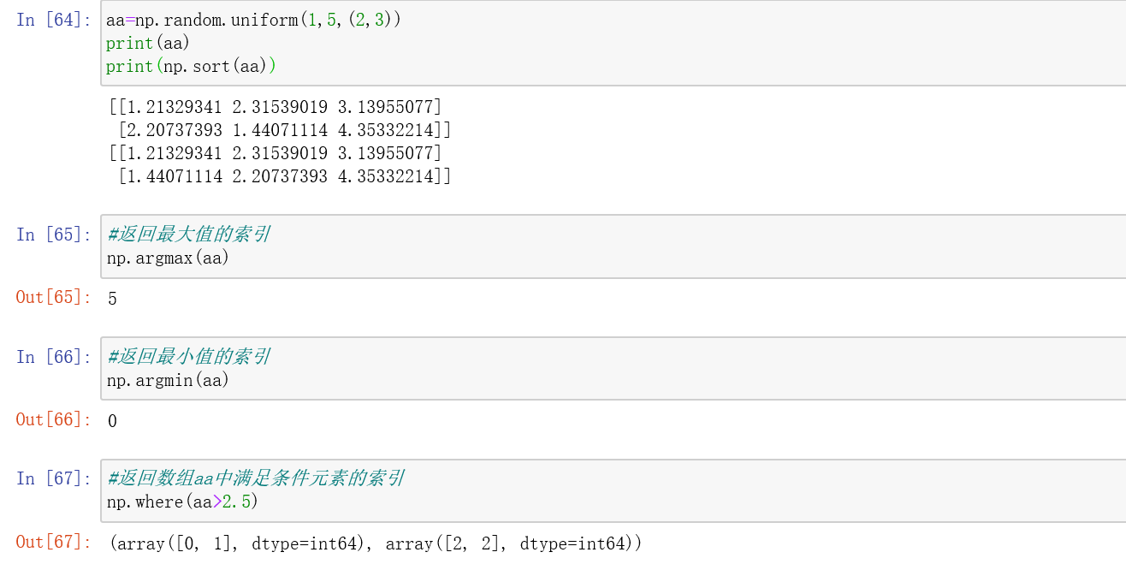
10.3 Numpy的array数值运算

Slide 56
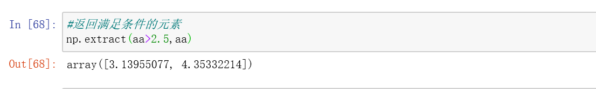
10.3 Numpy的array数值运算

Slide 57
10.4 Numpy的array对象输入输出
NumPy的输入、输出函数可以读写磁盘上的文本数据或二进制数据。NumPy 为 ndarray 对象设计内置文件格式：npy。常用的 输入、输出函数有：save()与load()。
10.4.1 存储与读取save()、load()
Ø numpy.save(file, arr, allow_pickle=True, fix_imports=True) 参数说明： l file：要保存的文件，扩展名为 .npy，如果文件路径末尾没有扩展名 .npy，该扩展名会被自动加上。以未压缩的原始二进制格式数组。 l arr: 要保存的数组。 l allow_pickle: 可选，布尔值，允许使用 Python pickles 保存对象数组。 l fix_imports: 可选，为了方便 Pyhton2 中读取 Python3 保存的数据。 默认情况下，数组是保存在扩展名为 .npy 的文件中。
Ø np.load(file) 打开文件

Slide 58
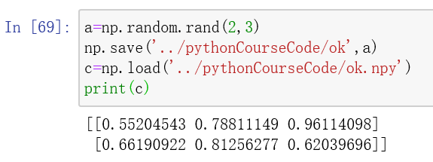
10.4 Numpy的array对象输入输出
10.4.1 存储与读取save()、load()

Slide 59
10.4 Numpy的array对象输入输出
10.4.1 存储与读取save()、load()
Ø numpy.savez(file, *args, **kwds) 参数说明： l file：要保存的文件，扩展名为 .npz，如果文件路径末尾没有扩展名 .npz，该扩展名会被自动加上。 l args: 要保存的数组，可以使用关键字参数为数组起一个名字，非关键字参数传递的数组会自动起名为 arr_0, arr_1, … 。 l kwds: 要保存的数组使用关键字名称。

Slide 60
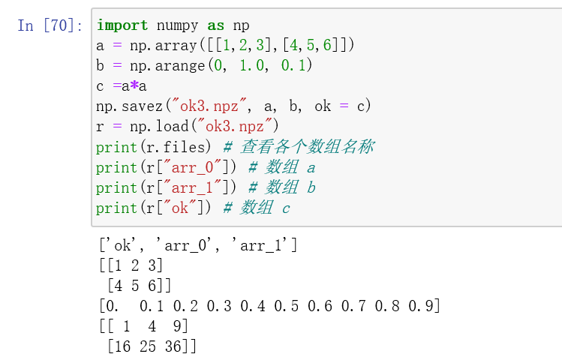
10.4 Numpy的array对象输入输出
10.4.1 存储与读取save()、load()

Slide 61
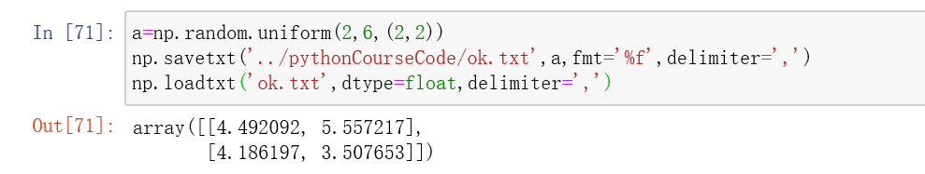
10.4 Numpy的array对象输入输出
10.4.2 存储与读取savetxt() 、loadtxt()
savetxt() 函数是以文本文件格式保存数据，使用 loadtxt() 函数来从文件获取数据。 Ø np.savetxt(fileName, a, fmt="%f", delimiter=",") Ø np.loadtxt(fileName, dtype=int, delimiter=' ') 其中：参数 delimiter 可以指定各种分隔符、针对特定列的转换器函数、需要跳过的行数等。

Slide 62
10.5 本章小结：
通过本章的学习，我们已经掌握了numpy 数组基本的输入输出、数组与元素的相关操作，为将来Pandas学习打下基础。

Slide 63
10.6 练习：
练习：
（1）建立一个6*8维数组，将该数组保存到文件，然后从文件读入该数组 。
阅读：
（1）https://www.numpy.org.cn/user/setting-up.html
（2）https://scipy-lectures.org/。

Slide 64



